Slide 1
第5章
敏捷开发
Software Engineering: A Practitioner’s Approach, 8/e
by Roger S. Pressman and Bruce R. Maxim
《软件工程： 实践者的研究方法 》（第8版）
Roger S. Pressman ， Bruce R. Maxim 著
© 1996, 2001, 2005, 2009, 2014 by Roger S. Pressman
These slides are designed to accompany Software Engineering: A Practitioner’s Approach, 8/e (McGraw-Hill, 2014) Slides copyright 2014 by Roger Pressman.

Slide 2
敏捷软件开发宣言
“我们正在通过亲身实践以及帮助他人实践的方式来揭示更好的软件开发之路，通过这项工作，我们认识到：
  个人和他们之间的交流胜过了开发过程和工具
  可运行的软件胜过了宽泛的文档
  客户合作胜过了合同谈判
  对变更的良好响应胜过了按部就班地遵循计划
也就是说，虽然上述右边的各项很有价值，但我们认为左边的各项具有更大的价值。”
Kent Beck et al
These slides are designed to accompany Software Engineering: A Practitioner’s Approach, 8/e (McGraw-Hill, 2014) Slides copyright 2014 by Roger Pressman.

Slide 3
什么是“敏捷”？
有效地（快速、灵活）响应变化
利益相关者（经理、客户、最终用户）间的有效沟通
将客户作为开发团队的一部分
组建高度自主的项目团队
最重要的是…
快速交付给客户可运行的软件增量
These slides are designed to accompany Software Engineering: A Practitioner’s Approach, 8/e (McGraw-Hill, 2014) Slides copyright 2014 by Roger Pressman.

Slide 4
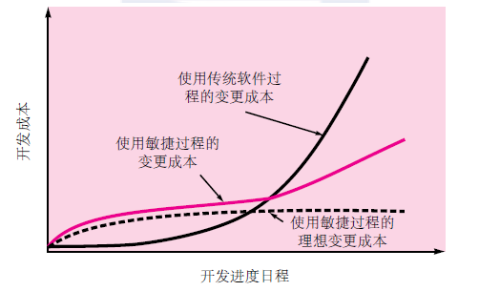
敏捷及变更成本
These slides are designed to accompany Software Engineering: A Practitioner’s Approach, 8/e (McGraw-Hill, 2014) Slides copyright 2014 by Roger Pressman.

Slide 5
敏捷过程
由用户所需的应用场景驱动
认识到计划时间很短
使用增量式开发策略
交付多个软件增量版本
能做出适应性变更
These slides are designed to accompany Software Engineering: A Practitioner’s Approach, 8/e (McGraw-Hill, 2014) Slides copyright 2014 by Roger Pressman.

Slide 6
敏捷原则 - I
1. 我们最优先要做的是通过尽早、持续交付有价值的软件来使客户满意。
2. 即使在开发的后期，也欢迎需求变更。敏捷过程利用变更为客户创造竞争优势。
3. 经常交付可运行软件，交付的间隔可以从几个星期到几个月，交付的时间间隔越短越好。
4. 在整个项目开发期间，业务人员和开发人员必须天天都在一起工作。
5. 围绕有积极性的个人构建项目。给他们提供所需的环境和支持，并且信任他们能够完成工作。
6. 在团队内部，最富有效果和效率的信息传递方法是面对面交谈。
These slides are designed to accompany Software Engineering: A Practitioner’s Approach, 8/e (McGraw-Hill, 2014) Slides copyright 2014 by Roger Pressman.

Slide 7
敏捷原则 - II
7. 可运行软件是进度的首要度量标准。
8. 敏捷过程提倡可持续的开发速度。责任人(sponsor)、开发者和用户应该能够长期保持稳定的开发速度。
9. 不断地关注优秀的技能和好的设计会增强敏捷能力。
10. 简单——使不必做的工作最大化的艺术——是必要的。
11. 最好的架构、需求和设计出自于自组织团队。
12. 每隔一定时间，团队会反省如何才能更有效地工作，并相应调整自己的行为。
These slides are designed to accompany Software Engineering: A Practitioner’s Approach, 8/e (McGraw-Hill, 2014) Slides copyright 2014 by Roger Pressman.

Slide 8
人的因素
构造可以满足人员及团队需求的过程模型，而非其他可选的过程模型。
团队成员以及团队本身必须具备以下一些特点：
  基本能力
  共同目标
  精诚合作
  决策能力
  模糊问题解决能力
  相互信任和尊重
  自组织
These slides are designed to accompany Software Engineering: A Practitioner’s Approach, 8/e (McGraw-Hill, 2014) Slides copyright 2014 by Roger Pressman.

Slide 9
极限编程(XP)
使用最广泛的敏捷过程，由Kent Beck提出。
XP 策划
  开始于倾听，倾听产生一系列“用户故事”。
  团队成员评估每一个故事，并给出以开发周数为度量单位的成本。
  团队共同决定如何将故事分组，并置于将要开发的下一个软件增量中。
  给出对下一个发布版本的基本承诺（就包括的故事、交付日期和其他项目事项）
  项目的第一个发行版本（也称为一个软件增量）交付之后，XP团队计算项目的速度，用于帮助估计后续发行版本的发布日期和进度安排。
These slides are designed to accompany Software Engineering: A Practitioner’s Approach, 8/e (McGraw-Hill, 2014) Slides copyright 2014 by Roger Pressman.

Slide 10
极限编程(XP)
XP设计
  严格遵循KIS（Keep It Simple，保持简洁）原则。
  鼓励使用CRC卡（第10章）。
  如果在设计中碰到困难，推荐使用“Spike解决方案”——一种设计原型。
  鼓励“重构”—以不改变代码外部行为而改进其内部结构的方式来修改软件系统的过程。
XP编程
  推荐在编码开始之前建立单元测试。
  鼓励“结对编程”。
XP测试
  所有单元测试应当使用一个可以自动实施的框架。
  “验收测试”由客户规定技术条件，并且着眼于客户可见的系统级特征和功能。
These slides are designed to accompany Software Engineering: A Practitioner’s Approach, 8/e (McGraw-Hill, 2014) Slides copyright 2014 by Roger Pressman.

Slide 11
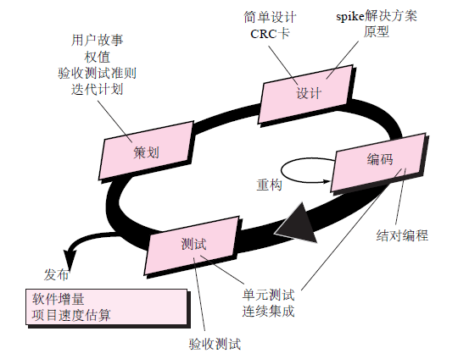
极限编程(XP)
These slides are designed to accompany Software Engineering: A Practitioner’s Approach, 8/e (McGraw-Hill, 2014) Slides copyright 2014 by Roger Pressman.

Slide 12
行业极限编程 (IXP)
IXP与原来XP的主要差别在于其管理具有更大的包容性，它扩大了用户角色，升级了技术实践。
IXP合并了六个新实践：
  准备评估
  项目社区
  项目特许
  测试驱动管理
  回顾
  持续学习
These slides are designed to accompany Software Engineering: A Practitioner’s Approach, 8/e (McGraw-Hill, 2014) Slides copyright 2014 by Roger Pressman.

Slide 13
Scrum
由Schwaber and Beedle提出
Scrum—基本特征
  开发活动由工作单元(packets)组成
  测试和文档编制工作贯穿始终
  发生于一个过程模式中的工作任务称为一个冲刺(sprint)，其来源于待定项(backlog)中定义的需求
  例会时间很短，有时甚至站立开会
  在规定时间段内将演示软件交付给用户
These slides are designed to accompany Software Engineering: A Practitioner’s Approach, 8/e (McGraw-Hill, 2014) Slides copyright 2014 by Roger Pressman.

Slide 14
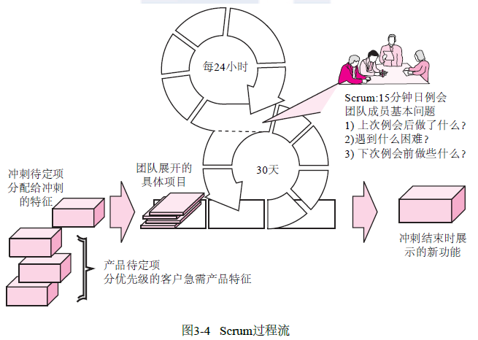
Scrum
These slides are designed to accompany Software Engineering: A Practitioner’s Approach, 8/e (McGraw-Hill, 2014) Slides copyright 2014 by Roger Pressman.

Slide 15
动态系统开发方法(DSDM)
由DSDM 协会提出(www.dsdm.org)
DSDM—基本特征
  在很多方面类似极限编程
  九条基本原则
    用户必须持续参与。
    必须授予DSDM团队制定决策的权力。
    注重产品的经常交付。
    满足业务用途是接受交付品的主要依据。
    迭代和增量式开发对得到正确的业务解决方案是必不可少的。
    开发过程中的所有变化可逆。
    在高层次上制定需求的基线。
    测试自始自终贯穿于开发周期之中。
    所有项目涉众间的通力合作是不可或缺的。
These slides are designed to accompany Software Engineering: A Practitioner’s Approach, 8/e (McGraw-Hill, 2014) Slides copyright 2014 by Roger Pressman.

Slide 16
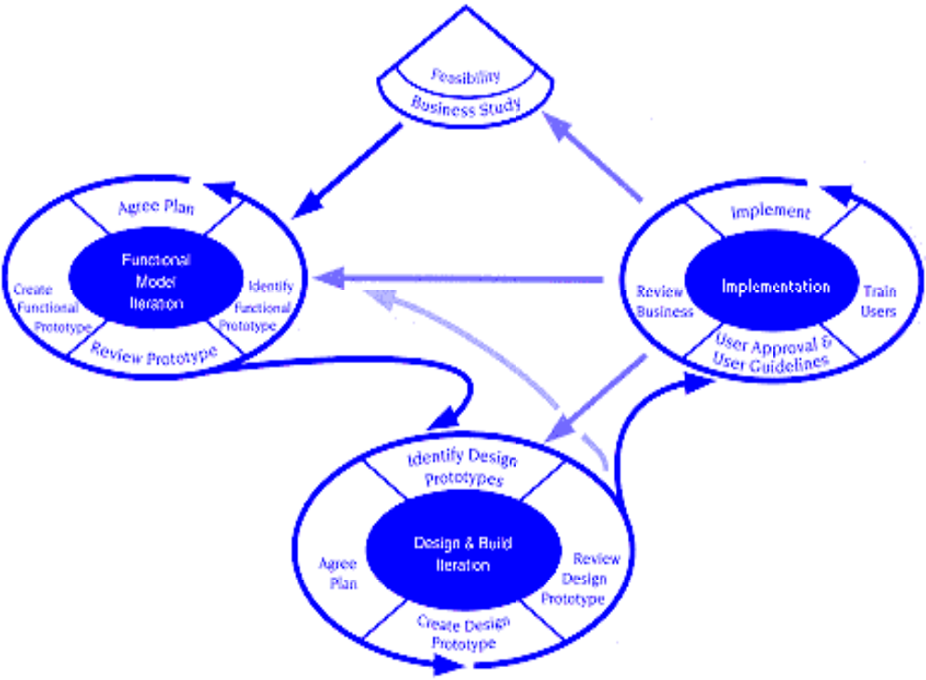
动态系统开发方法
DSDM Life Cycle (with permission of the DSDM consortium)
These slides are designed to accompany Software Engineering: A Practitioner’s Approach, 8/e (McGraw-Hill, 2014) Slides copyright 2014 by Roger Pressman.

Slide 17
敏捷建模
由Scott Ambler提出
提出一系列的敏捷建模原则
  有目的的建模
  使用多个模型
  轻装上阵
  内容重于表述形式
  理解模型及工具
  适应本地需要
These slides are designed to accompany Software Engineering: A Practitioner’s Approach, 8/e (McGraw-Hill, 2014) Slides copyright 2014 by Roger Pressman.

Slide 18
敏捷统一过程(AUP)
每个AUP迭代执行以下活动：
  建模
  实现
  测试
  部署
  配置及项目管理
  环境管理
These slides are designed to accompany Software Engineering: A Practitioner’s Approach, 8/e (McGraw-Hill, 2014) Slides copyright 2014 by Roger Pressman.

